Slide 1
ĐỒ ÁN MÔN HỌC : CẤU TRÚC DỮ LIỆU VÀ -GIẢI THUẬT
Đề tài:Tìm hiểu list trong python, giải quyết bài toán quảnl lý nhập/xuất kho
Thực hiện bởi Nhóm : 14

Slide 2
THÔNG TIN THÀNH VIÊN NHÓM 14
Sử Võ Như Anh
Nguyễn Cát Tường
Lê Duy Quốc
Phan Việt Anh
Bùi Văn Thọ

Slide 3
BẢNG PHÂN CÔNG CÔNG VIỆC NHÓM 14
STT | MSSV | Họ và tên | Công việc
1 | 2001215600 | Sử Võ Như Anh | Tìm hiểu list trong python, tìm hiểu và demo chương trình python (Khởi tạo, nhập giá trị, đọc phần tử, duyệt và sắp xếp các phần tử).
2 | 2001216298 | Nguyễn Cát Tường | Câu 1,2,3,4 chương trình c++.
3 | 2033216346 | Phan Duy Việt Anh | Câu 8,9,10 chương trình c++.
4 | 2033210190 | Lê Duy Quốc | Câu 5,6,7 chương trình c++.
5 | 2001210919 | Bùi Văn Thọ | Tìm hiểu list trong python, tìm hiểu và demo chương trình python (Thêm phần tử, xóa phần tử, tìm kiếm thông tin).

Slide 4
Nội dung tìm hiểu:
I. TÌM HIỂU LIST TRONG PYTHON
Các thao tác cơ bản
Ưu và nhược điểm
II. GIẢI QUYẾT BÀI TOÁN QUẢN LÝ NHẬP/ XUẤT KHO
Thông tin kho hàng
Tạo danh sách liên kết đơn, nhập và đọc ghi từ file
Thêm xóa phần tử
Ví dụ minh họa
Định nghĩa
Có bao nhiêu kho hàng có tên bắt đầu bằng “KH”
Tìm kho nhập vào theo tháng, năm
Tìm kho còn trống
Tìm tải trọng trung bình
Thêm 1 kho vào danh sách vẫn đảm bảo thứ tự
Sắp xếp danh sách
theo tải trọng
Tìm theo loại hàng hóa

Slide 5
I.
TÌM HIỂU
List trong python

Slide 6
01
ĐỊNH NGHĨA
List trong python

Slide 7

ĐỊNH NGHĨA
List trong Python là một dạng dữ liệu cho phép lưu trữ nhiều kiểu dữ liệu khác nhau trong nó, và chũng ta có thể truy xuất đến các phần tử bên trong nó thông qua vị trí của phần tử đó trong list.

Slide 8
02
CÁC THAO TÁC CƠ BẢN

Slide 9

Tạo list
Bạn có thể tạo một list bằng cách đặt các phần tử vào trong dấu ngoặc vuông [], phân tách bằng dấu phẩy.

Slide 10

Truy cập phần tử
Truy cập các phần tử trong list bằng cách sử dụng chỉ số của chúng, bắt đầu từ 0.

Slide 11
Thay đổi phần tử
Thay đổi giá trị của các phần tử trong list bằng cách gán giá trị mới.

Slide 12
Thêm phần tử
Thêm một phần tử vào cuối list bằng phương thức append().

Slide 13
Xóa phần tử
Xóa một phần tử từ list bằng phương thức remove() hoặc pop().

Slide 14

Duyệt qua list
Duyệt qua từng phần tử trong list bằng cách sử dụng vòng lặp for.

Slide 15
Sắp xếp và đảo ngược list
Sắp xếp list theo thứ tự bằng phương thức sort() hoặc sorted(), hoặc đảo ngược list bằng phương thức reverse().

Slide 16

Kiểm tra phần tử tồn tại
Kiểm tra xem một phần tử có tồn tại trong list hay không bằng toán tử in.

Slide 17
03
ƯU VÀ NHƯỢC ĐIỂM

Slide 18
Ưu điểm
Linh hoạt và đa dạng
Thao tác dễ dàng
Duyệt qua dữ liệu
Khả năng thay đổi kích thước

Slide 19
Nhược điểm
Tốc độ truy cập
Khả năng tăng cường hiệu suất
Bộ nhớ phụ thuộc vào kích thước dữ liệu

Slide 20
04
Ví dụ minh họa

Slide 21
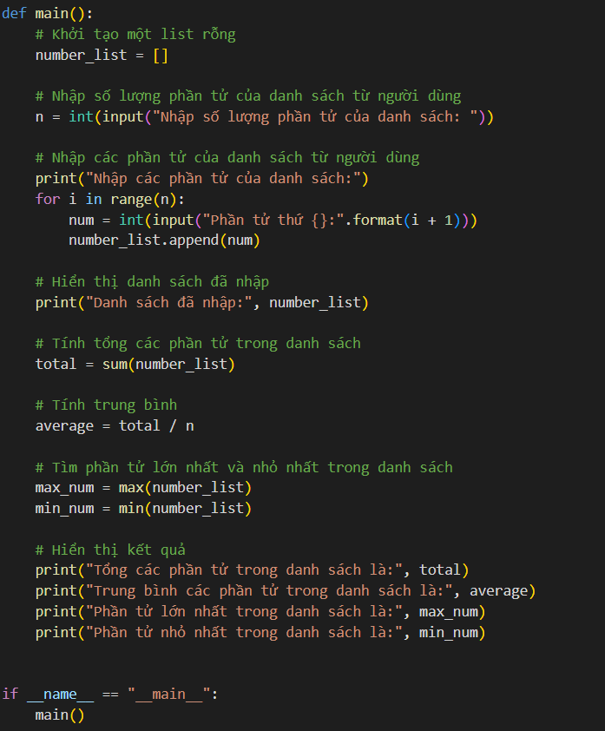

Slide 22
II.
II. GIẢI QUYẾT BÀI TOÁN QUẢN LÝ NHẬP/ XUẤT KHO

Slide 23
1. Mỗi kho hàng chứa các thông tin: mà kho hàng, tên kho hàng, địa điểm, tải trọng, loại hàng hoá, ngày tháng năm kho nhập hàng, ngày tháng năm kho xuất hàng, tải trọng hàng đã nhập. 2. Tạo danh sách liên kết đơn chứa thông tin kho hàng bằng 2 cách: nhập từ bàn phím và đọc/ghi từ file txt. 3. Thêm xóa phần từ tại 3 vị trí đầu cuối bất kỳ trong danh sách. 4. Sắp xếp danh sách theo tải trọng.

Slide 24
5. Thêm 1 kho vào danh sách sao cho vẫn đảm bảo thứ tự vừa sắp xếp ở câu 4. 6. Tim danh sách các kho nào vừa được nhập hàng vào tháng x năm y (ví dụ: tháng 10 năm 2021). 7. Tìm kho nào còn trống (tức tải trọng hàng đã nhập < tải trọng). 8. Tìm xem kho nào có thể chứa loại hàng hoá là “hàng đông lạnh". 9. tìm tải trọng trung bình của toàn bộ những kho hàng nào ở Đồng Nai. 10. Có bao nhiêu kho hàng có tên bắt đầu bằng "KH".

Slide 25
* Tính năng bổ xung . - Sửa kho khàng trong danh sách. - Sắp xếp theo mã. - Hiển thị top 5 kho hàng có tải trọng lớn nhất - Lọc danh sách kho hàng theo khoảng thời gian - Hiển thị tải trọng còn lại trong kho hàng -

Slide 26
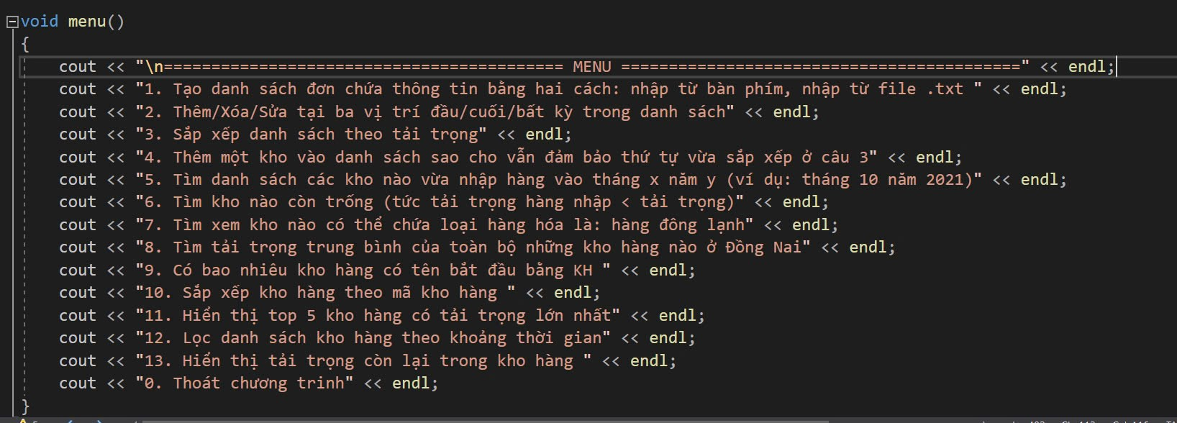
Hàm menu

Slide 27
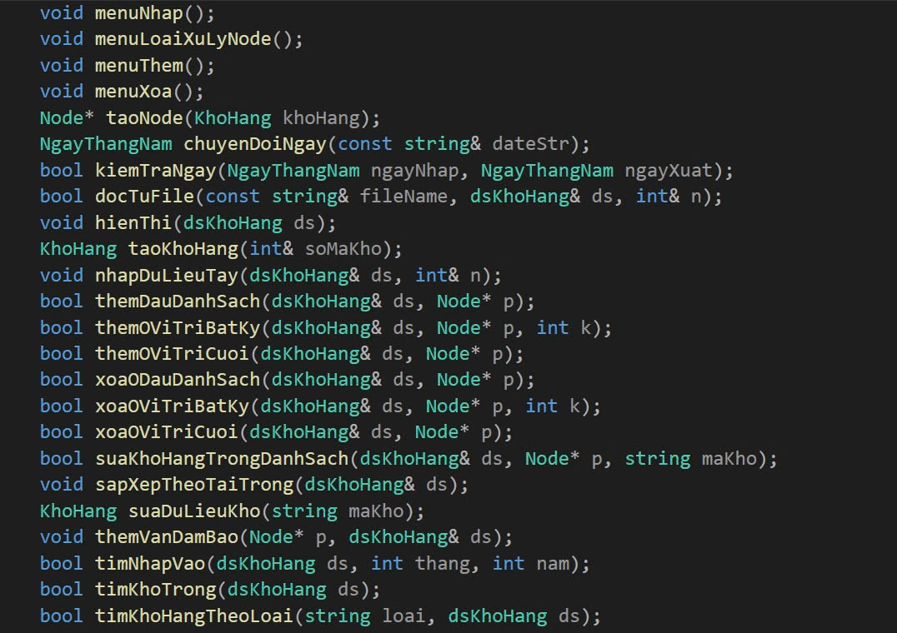
Các hàm sử dụng

Slide 28
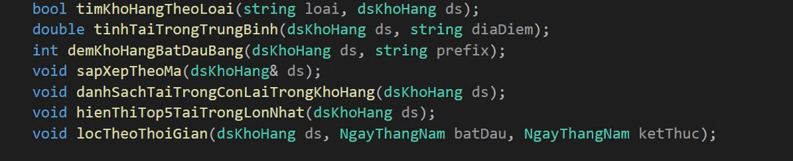
Các hàm sử dụng

Slide 29
II.
DEMO CODE

Slide 30

03
ƯU VÀ NHƯỢC ĐIỂM
CẢM ƠN THẦY VÀ CÁC BẠN ĐÃ THEO DÕI VÀ LẮNG NGHE

